Slide 1

Gestion de la plateforme Netacad
22 Septembre 2020
Christophe Dolinsek Directeur du programme Cisco Networking Academy France
Patrick Sas Responsable technique Cisco Networking Academy France
Valérie Martinez Responsable partenariat Certa - Instructeurs ITC Certa
Pascal Moussier

Slide 2
Webinaire Formations Certa – Cisco
Mardi 22 Septembre 2020 - 13h30
Agenda
  Rappels : Organisation de la formation CyberOps, les examens, les attestations …
  Points techniques : Organisation des Académies
  Création d’une Académie
  Gestion des Cours et Orientation Course
  Certification Professionnelle et Attestation de Formation
  Questions - Réponses

Slide 3
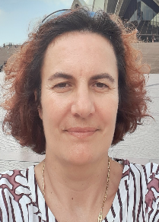

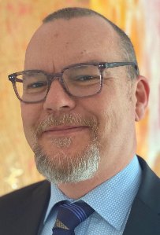
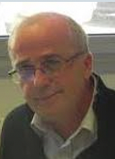
Une équipe pour vous accompagner
Eric Deschaintre | IA-IPR Economie Gestion Académie de Strasbourg
Valérie Martinez | BTS SIO - Enseignante SISR Lycée du Grand Nouméa Instructrice ITC CERTA Référente Partenariat Cisco-Certa
Pascal Moussier | BTS SIO – Enseignant SISR Lycée Louis Armand – Instructeur ITC CERTA
Christophe Dolinsek | Directeur du programme Cisco Networking Academy France
Patrick Sas | Responsable technique Cisco Networking Academy France

Slide 4
Organisation de la formation CyberOps
  Nota: L’accès à l’examen final est conditionné par le passage du commentaire sur le cours
  Des ouvertures des examens finaux pour CyberOps en continu.
  Skill test disponible à la demande. Mail à adresser la veille du passage de l’examen à Patrick SAS (psas@inlea.com) pour la transmission du sujet.
  Les réponses sont à transmettre à l’aide du fichier Word.
  Prérequis technique du skill : poste équipé de Wireshark.
  Conditions de validation : 75% à l’examen théorique final au 1er Essai, 80% au second essai. 60% au skill test. Pondération entre les deux examens 50% - 50%
  Nota : Date de Fin 15 Novembre 2020
  Pour IntroCyber et Cyber Essentials : fin au 30 octobre 2020

Slide 5
Statistiques - suivi
Formation CyberopsI
Examen | Nb d'examen pris | pourcentage
Chapitre 1 | 80 | 25%
Chapitre 2 | 76 | 24%
Chapitre 3 | 73 | 23%
Chapitre 4 | 71 | 22%
Chapitre 5 | 67 | 21%
Chapitre 6 | 65 | 20%
Chapitre 7 | 62 | 19%
Chapitre 8 | 59 | 18%
Chapitre 9 | 57 | 18%
Chapitre 10 | 58 | 18%
Chapitre 11 | 50 | 16%
Chapitre 12 | 47 | 15%
Chapitre 13 | 45 | 14%
Skill test | 40 | 12%
Course feedback | 45 | 14%
Instructeurs Validés | 39 | 12%
Final | 45 | 14%

Slide 6
Point Technique
Organisation des Académies
Patrick SAS
Responsable technique Cisco NetAcad France
22 Septembre 2020

Slide 7
Organisation des Académies

Slide 8
Les différents types d’Académies Cisco
Il existe 3 types d’Académie : l’ASC, l’ITC et l’ AL
ASC (Académie Service Center)
  Apporte son aide technique aux Instructeurs
  Permet aux instructeurs de l’Académie locale d’ouvrir des classes
  Le Certa est ASC, vous devez y rattacher votre académie locale
ITC Instructor Training Center
  Forme les formateurs. Pour être ITQ (Instructor of Traine Qualified) il faut avoir suivi le cursus, avoir une certification professionnelle valide et passer l’examen ITQ.
AL Academy Local
  Forme les étudiants, les élèves.
  Doit avoir un instructeur habilité (validé par réussite avec score >80%) sur chaque cours proposé
Notes:
Nota : Il existe plusieurs rôles dans une AL, le manager et main contact de l’Académie, qui peut créer les utilisateurs et aussi leur donner les rôles et notamment celui d’instructeur

Slide 9
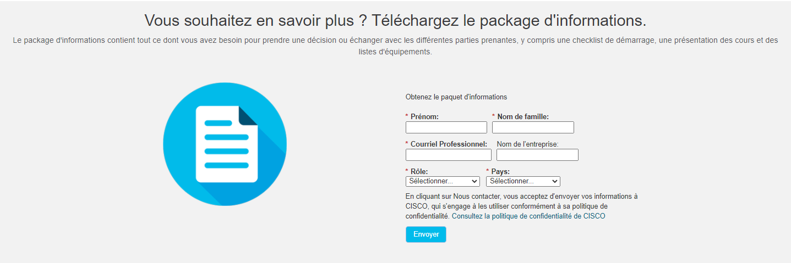
Création d’une Académie
Il est nécessaire d’adhérer au programme pour pouvoir l’utiliser.
Si votre établissement n’est pas encore une Académie, vous pouvez telécharger le package d’information sur la page d’accueil de Netacad.com

Slide 10
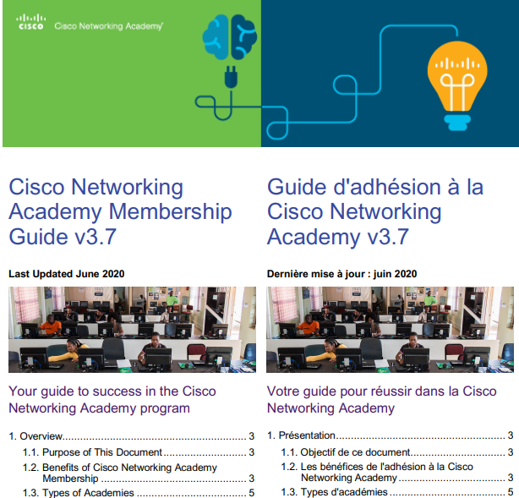
Création d’une Académie
Vous êtes instructeur et vous souhaitez que votre établissement devienne une AL.
Sur la page d’accueil, cliquez sur Ressources, Ressources pour le programme, Agrément et Guide, Français, Netacad Membership Guide French
Dans les deux cas, Christophe Dolinsek sera votre interlocuteur pour cette phase de création

Slide 11
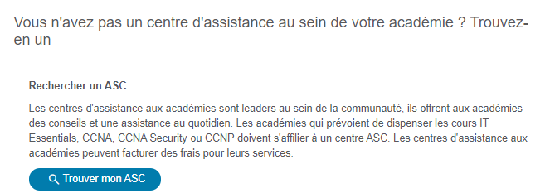
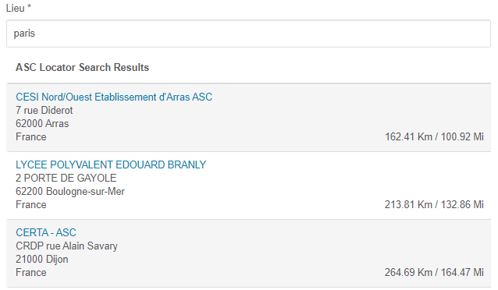
Rattachement de l’Académie à l’ASC
Le Main contact de l’Académie clique sur le lien « je gère », puis dans l’onglet détail ma relation avec un ASC
Puis sur Trouver mon ASC
  L’ASC à choisir est le Certa
  Nota: si une Académie n’a pas d’ASC, les instructeurs ne pourront pas créer de classe

Slide 12
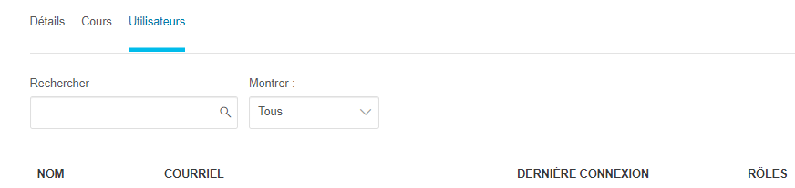
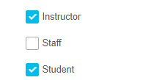
Gestion des rôles dans l’Académie
Le main contact doit aussi définir les rôles
Il existe 3 principaux rôles
  Students (étudiants)
  Staff pour la gestion administrative de l’académie (peut être délégué à une personne non Instructeur)
  Instructor (rôle nécessaire pour que vous puissiez créer des cours)

Slide 13
Prise en main de l’environnement

Slide 14
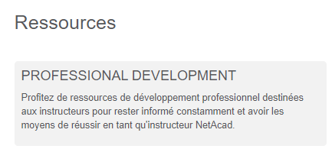

Accompagnement des nouveaux instructeurs
L’environnement Netacad offre de nombreuses possibilités.
La découverte de cet outil est faisable par l’orientation course.
Pour y accéder, sur la page d’accueil en bas de l’écran, vous avez un lien Professional Développement et sur la page suivante l’accès

Slide 15
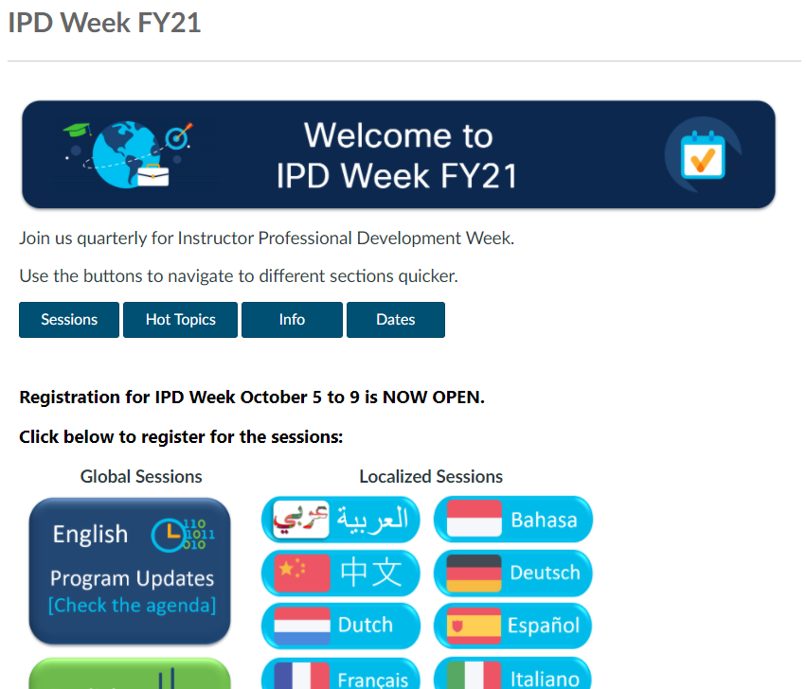

Accompagnement des instructeurs
L’accompagnement ne s’arrête pas là.
Nous travaillons sur des technologies qui évoluent régulièrement, Cisco vous propose donc des IPD (Instructor Professional Development) une par trimestre
Il y a des présentations en anglais et en français

Slide 16
Certification professionnelle et Certificat Netacad

Slide 17


Certification professionnelle et Certificat Netacad
Les formations Netacad permettent de délivrer aux élèves un Certificat d’assiduité CCNA.
Ce n’est pas une certification professionnelle.
La certification professionnelle se passe dans un centre Pearson Vue
L’employeur peut vérifier l’authenticité de celui-ci

Slide 18
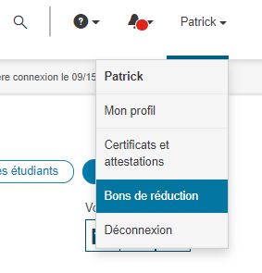
Certification professionnelle
Réduction de 70% environ pour les élèves, 75% pour les instructeurs.
Condition d’accès au Voucher avoir la note de 75% au premier essai de l’examen théorique final (voucher valable 3 mois)
La demande se fait directement par l’interface Netacad

Slide 19
Certification professionnelle
CCNA 200-301 Routing and Switching
  Durée 120 minutes + 30 minutes (Anglais)
  Note minimale : 825 points / 1000
  95 à 105 questions
CCNA 200-201 Cyberops Associate
  Durée 120 minutes + 30 minutes (Anglais)
  Note minimale : 825 points / 1000
  95 à 105 questions

Slide 20


Slide 21
Agenda pour les semaines à venir
Ouverture en continu des examens finaux et commentaires de fin du cours CyberOps
Skill test disponible sur demande à Patrick SAS psas@inlea.com pour la finalisation de la certification à la formation
Webinaire d’accompagnement CyberOps 7 Octobre 2020 10h00
  Point technique sur le nouveau cursus Cyberops Associate
  Q&R

Slide 22
Communication - Site réseau Certa - Webinaires - FAQ
  Sur le site du réseau Certa, rubrique Partenaires – Cisco NetAcad
  Présentation des formations 2020, du planning, liens vers les diaporamas et les enregistrements des webinaires
  Une page FAQ dédiée aux réponses aux questions les plus fréquentes (mdp et qwerty…) est disponible, on y trouve également des liens vers les ressources Cisco pour les TP, les vidéos... elle sera enrichie par vos contributions sur la liste de diffusion et sur le chat des webinaires…
  Un Mode opératoire dédié à l'assistance à la connexion : comment regénérer le lien d'activation quand on n'avait pas de compte NetAcad, récupérer son mot de passe ...
  Merci de vous y reporter attentivement avant de nous contacter.

Slide 23
Communication - Liste de diffusion - Webinaires
  Une liste de diffusion pour les messages qui concernent les formations : le cours, les exercices, les lab, TP,… les examens à activer, les attestations de réussite certa_formations_cisco_cybersecurity@listes.reseaucerta.org
  Une adresse de contact partenariat-cisco-netacad@reseaucerta.org
  pour les dépannages de compte et autres questions diverses plus « personnelles ».
  Un formulaire de demande d'assistance Formulaire Erreurs-Signalées lorsque les autres procédures du Mode opératoire ont échouées, notamment en cas de compte non utilisé depuis trop longtemps, de demande fusion de compte... permettant d'assurer le suivi avec la hotline Cisco et vous en tenir informés.
  Rappel à ceux qui ont encore des soucis de connexion : merci de nous communiquer via ce formulaire Formulaire Erreurs-Signalées le message d’erreur précis et le chemin que vous avez suivi pour arriver à ce cas (successions de menus), éventuellement le lien de la page sur laquelle vous étiez
  Une adresse de contact avec le responsable du programme NetAcad France chez CISCO Systems Christophe Dolinsek
  cdolinse@cisco.com

